Slide 1

Jak lze využít datovou analýzu II Všichni lžou a Google trends

Slide 2


Slide 3
Cerebroskop
jak promítnout myšlenky na plátno?

Slide 4
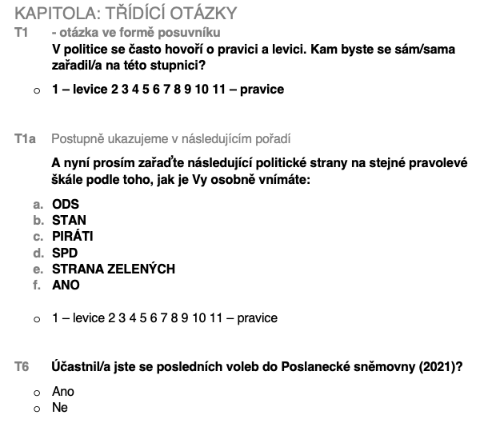
Dotazník (Survey)

Slide 5
Dotazník (Survey)
hlavní nevýhoda: říkám vs. jednám

Slide 6
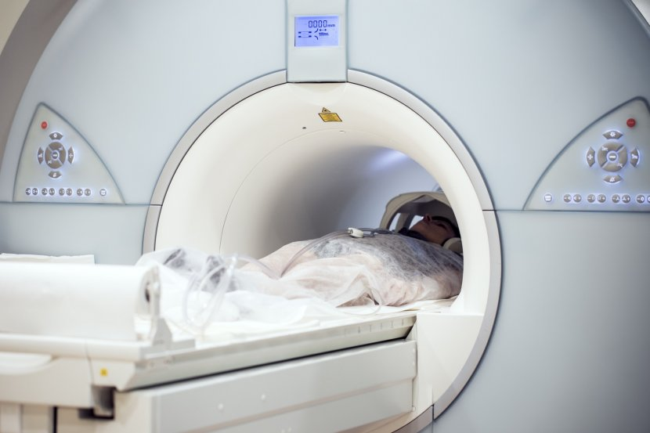
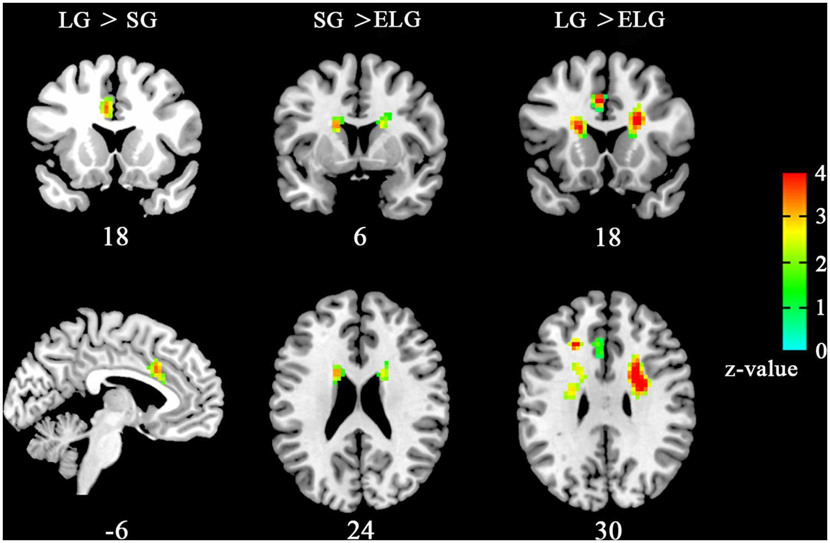
Magnetická rezonance

Slide 7
Limity neurozobrazování
metody neurozobrazování nám řeknou, jak vypadá myšlenka rozložená v 3D prostoru, ale nesdělí nám, co je jejím obsahem

Slide 8
Zákon malých čísel
chybná představa o tom, že rysy populace se projeví v jakémkoli jejím vzorku bez ohledu na jeho velikost

Slide 9
Alternativa?
data v internového vyhledávání
hlavní výhody: „pravdivost” a ‘big data’ podstata
nevýhoda: nepřesnost

Slide 10

Case Study: Volba Trumpa

Slide 11
Case Study: Volba Trumpa
experti na volební průzkumu tvrdili v roce 2016, že Dolald Trump Jr. nemá šanci stát se prezidentem USA, byl označován za nepřijatelného kandidáta pro příliš velkou skupinu lidá

Slide 12
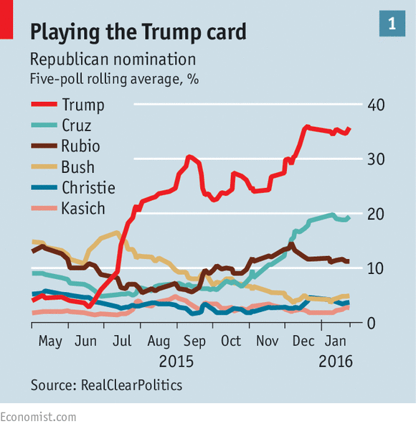
Case Study: Volba Trumpa

Slide 13
Case Study: Volba Trumpa
na Internetu však již brzy byly náznaky toho, že Trump má nejen šanci vyhrát republikánské primárky, ale rovnou se stát prezidentem USA
zvolení Baracka Obamy prezidentem vzneslo otázku: Jak velkou roli hrají v USA rasové předsudky?

Slide 14
Case Study: Google Trends
jak často jsou v různých částech světa a v různých časových obdobích vyhledáváná určitá slova a fráze?

Slide 15
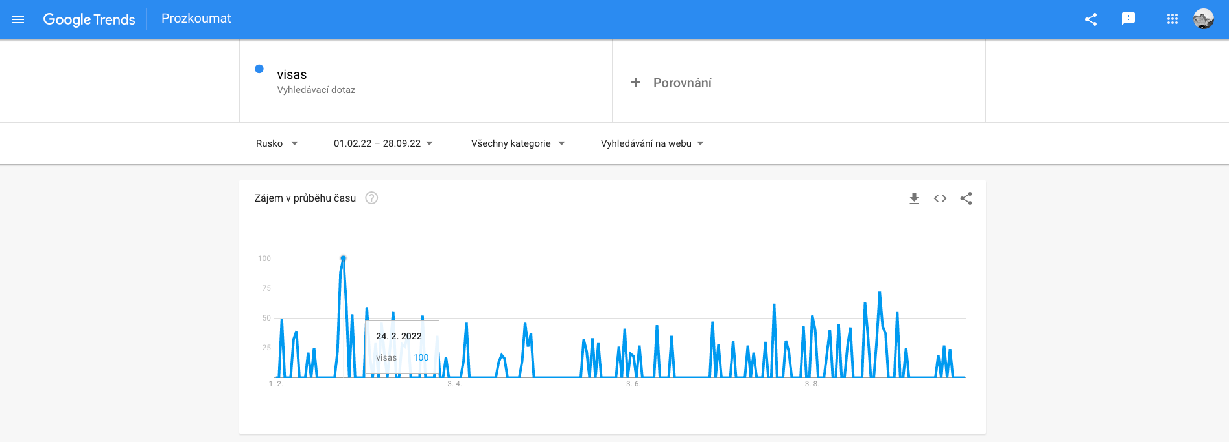
Case Study: Google Trends

Slide 16
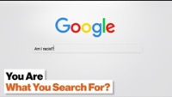
Case Study: Volba Trumpa

